Slide 1
Présentation de logiciel du SIG ArcGIS
Introduction
Les applications d’ArcGIS
Les niveaux d’ArcGIS
Extensions d’ArcGIS

Slide 2
Introduction

Slide 3

Introduction
ArcGIS: Plate-forme du système d’informations géographique développée par ESRI (Envirenmental Systems Research Institute) (Redlands, USA)
Leader mondial dans le domaine des SIG
Sites internet pour plus de détail : www.esri.com et www.esrifrance.fr
Evolution dans le temps et les versions d’ArcGIS

Slide 4
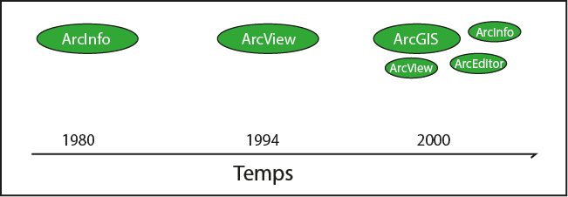
Introduction
Evolution et Versions d’ArcGIS
ArcInfo (Modèle de données: Couverture)
Versions 1 à 7 de 1980 à 1999
Arc Macro Langage (AML)
ArcGIS (Modèle de données: Geodatabase)
Versions 8 à 10 de 2000 à 2019 Visual Basic pour Aplications
ArcView (Modèle de donnèes: Shapefile)
Versions 1 à 3 de 1994 à 1999
Avenue Scripting Langage (ASL)

Slide 5
Les applications d’ArcGIS

Slide 6
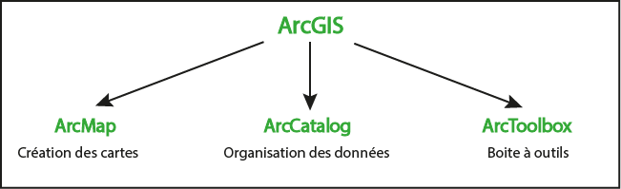
Les applications d’ArcGIS
Le noyau principal d’ArcGIS est constitué de deux applications pour gérer les sources de données et leur utilisation et une boîte à outils commune : ArcMap, ArcCatalog et ArcToolbox.

Slide 7
Les applications d’ArcGIS
A. ArcMap
ArcMap est l’application centrale d’ArcGIS, elle permet :
Visualisation
Etiquetage, symbologie.
Edition
Numérisations d’entités, Saisie de donnée attributaires.
Géotraitements
Croisements entre couches d’information, interrogation, zones tampons…
Mise en page
Cartes, graphiques, rapports.
Les Documents ArcMap sont des fichiers : *.mxd

Slide 8
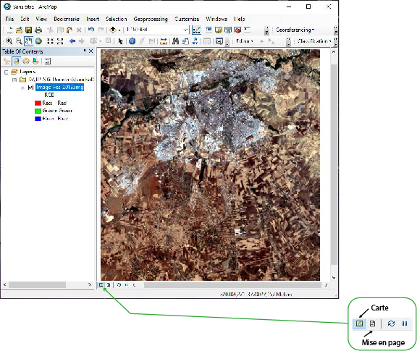
Les applications d’ArcGIS
Deux modes du travail
Mode « carte » Map
Définitions des blocs de données et des couches.
Affichage, mise à jour et analyse des données.
Affiche le bloc de données actif.
Mode « mise en page » Layout
Présentation cartographique à partir des blocs de données.
Ajout des autres éléments de la carte (légende, échelle…).
Une seule mise en page par document ArcMap.

Slide 9
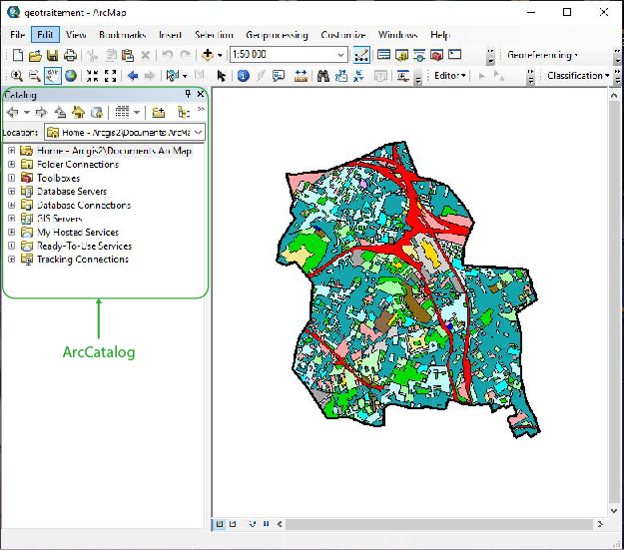
Les applications d’ArcGIS
B. ArcCatalog
L’application ArcCatalog permet :
Exploration des données géographiques et attributaires : Interface du type Explorateur de fichiers de Windows.
Mise en évidence des données géographiques.
Gestion des données (crées, définir, déplacer, renommer, supprimer…).
Description des données (métadonnées).

Slide 10
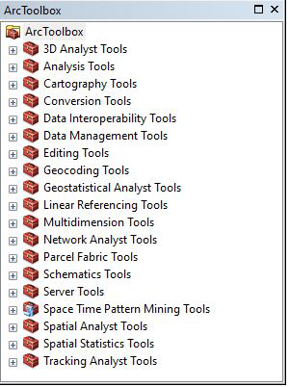
Les applications d’ArcGIS
C. ArcToolbox
ArcToolbox est un ensemble d’outils sous forme d’Assistants communs à ArcCatalog et ArcMap. Il permet :
Conversions de formats de fichiers.
Définitions, changement de projection.
Analyse et géotraitements.
Outils spécifiques des extensions ArcGIS.
Outils, modèles de traitement créés par l’utilisateur
Et autres

Slide 11
Les niveaux d’ArcGIS

Slide 12
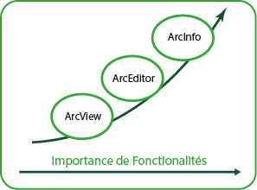
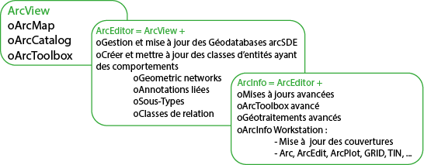
Les niveaux d’ArcGIS
Pour chaque version d’ArcGIS, il y a trois niveaux de point de vue performance :
ArcView : ArcGIS basique
ArcEditor : ArcGIS standard
ArcInfo : ArcGIS avancé
Il y a relativement peu d’outils dans ArcView, comparé à ArcEditor et il y a plus de fonctionnalités dans ArcInfo par rapport à ArcEditor.

Slide 13
Les extensions d’ArcGIS

Slide 14
Les extensions d’ArcGIS
En plus des applications de base d’ArcGIS, il existe un ensemble d’extensions qui peuvent être commandés séparément, parmi ces extensions, il y a :
Spatial Analyst : traitement des données image (raster).
Network Analyst (réseaux et transports).
3D Analyst (applications ArcScene et ArcGlobe) : analyse de surface, visualisation 3D, TIN, …
Geostatistical Analyst : fonctions avancées d’interpolations de surface (krigeage …).
Tracking Analyst (suivi en temps réel).
ArcScan (vectorisation de rasters).
ArcPress (Utile pour l’impression de grands fichiers raster, En conservant une haute qualité d’impression).
MapPublisher (Publication de documents cartographiques dans un format compact et protégeable).
Etc.

